Slide 1
Горбачева Елена Николаевна учитель информатики и ИКТ МОУ СОШ с УИОП №16 г. Комсомольск-на-Амуре
Моделирование зависимостей
между величинами

Slide 2
«Единственный путь, который ведет к знаниям – это ДЕЯТЕЛЬНОСТЬ» Б. Шоу

Slide 3
Дальше в лес, больше дров.
Тише едешь, дальше будешь.
Подальше положишь, поближе возьмешь.
Как аукнется, так и откликнется.

Slide 4
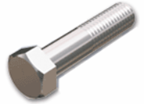
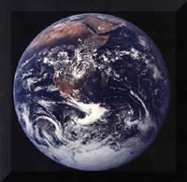
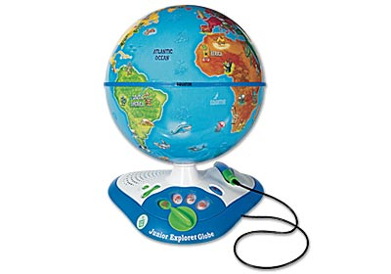
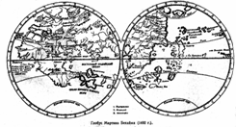
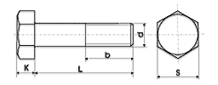
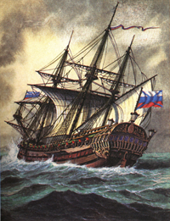
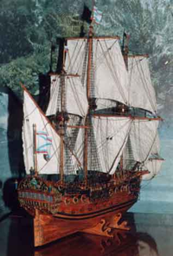
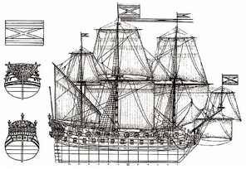
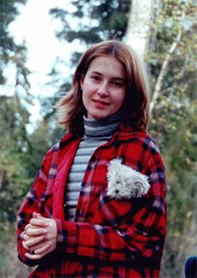
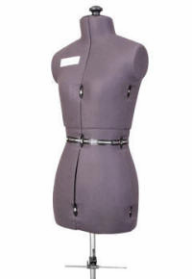

Slide 5
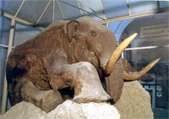
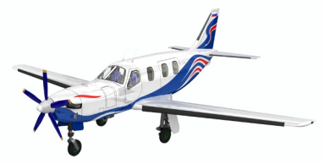
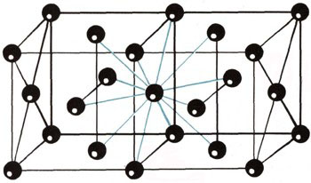
материальные (физические, предметные) модели:
информационные модели представляют собой информацию о свойствах и состоянии объекта, процесса, явления, и его взаимосвязи с внешним миром:
вербальные – словесные или мысленные
знаковые – выраженные с помощью формального языка
графические (рисунки, схемы, карты, …)
табличные
математические (формулы)
логические (различные варианты выбора действий на основе анализа условий)
специальные (ноты, химические формулы)

Slide 6
ПРОЦЕСС МОДЕЛИРОВАНИЯ
I. ОПРЕДЕЛЕНИЕ ЦЕЛИ МОДЕЛИРОВАНИЯ
II. СИСТЕМНЫЙ АНАЛИЗ ОБЪЕКТА МОДЕЛИРОВАНИЯ
III. РЕАЛИЗАЦИЯ МОДЕЛИ
IV. ЭКСПЕРИМЕНТ С МОДЕЛЬЮ
V. АНАЛИЗ РЕЗУЛЬТАТОВ ЭКСПЕРИМЕНТА

Slide 7
МОДЕЛИРОВАНИЕ ЗАВИСИМОСТЕЙ МЕЖДУ ВЕЛИЧИНАМИ

Slide 8
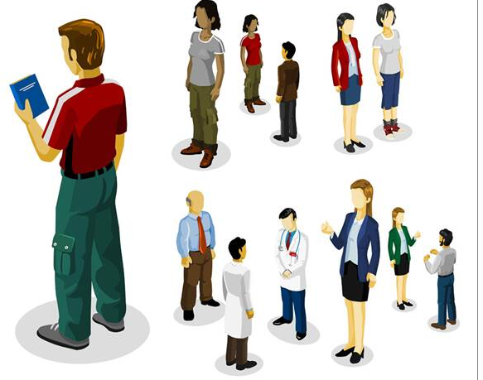
Я
В
Ы
П
У
С
К
Н
И
К
Семья
Школа
Общество
?

Slide 10
Хоть выйди ты не в белый свет, А в поле за околицей, — Пока идешь за кем-то вслед, Дорога не запомнится. Зато, куда б ты ни попал И по какой распутице, Дорога та, что сам искал, Вовек не позабудется.

Slide 11
СПАСИБО ЗА УРОК!
☺

